Slide 1






亨廷顿舞蹈症
Huntington’s disease, HD
小组成员：杜佳宝 李昌盛 李佩石 彭勇强 杨仕晋 赵祥宇
组别：第13组

Slide 2







目录
/CONTENTS
自 | 强 | 不 | 息 | 止 | 于 | 至 | 善
01
03
疾病概述
疾病病因
02
04
疾病表现
疾病治疗

Slide 3

第一部分
疾病概述

Slide 4
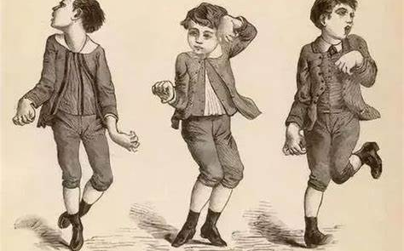
1.1疾病简介
神经变性疾病
亨廷顿舞蹈症是一种严重的神经变性疾病，导致患者的神经系统逐渐退化，表现为不可控制的运动、认知能力下降和情绪障碍。
遗传基因突变
四号染色体的短臂的亨廷顿基因突变导致的异常，该异常导致基底节神经细胞死亡，引起运动障碍包括舞蹈症和手足徐动症以
及抑郁、痴呆等精神类疾病。
亨廷顿病（HD）是一种以不自主运动、精神异常和进行性痴呆为主要临床特点的显性遗传性神经系统变性病。属于基因动态突变病或多谷酰胺重复病的范畴。因亨廷顿病以舞蹈症状为突出的临床症状，曾将本病命名为大舞蹈病、亨廷顿舞蹈病、慢性进行性舞蹈病或遗传性舞蹈病。

Slide 5

1.2历史与发现
1911
19世纪
德国神经病学家Alzheimer对亨廷顿舞蹈症的病理学特征进行了详细的观察和描述，他发现了与该疾病相关的神经细胞退化和异常变化。
亨廷顿舞蹈症的症状被误归类为一种神经症或精神障碍
研究人员成功地定位并克隆了导致该疾病的基因，即位于第4对染色体上的HTT基因
美国内科医师Huntington对亨廷顿病的临床症状首先进行了描述
1872
1993

Slide 6

1.3发病情况
亨廷顿舞蹈症欧美发病率高，非洲和亚洲发病率低。截至2019年，全世界亨廷顿病的患病率约为 2.7/100 000，发病率约为每年 0.38/100 000。亨廷顿病在中国的发病率显著低于高加索人群，但缺乏具体数据。多数发病年龄在25~40岁，此病持续5~30年，平均14年。5%~10%的患者发病年龄在10~20岁，1%的患者发病年龄在儿童期，个别患者的发病年龄在80岁以后。

Slide 7

第二部分
疾病病因
Disease etiology

Slide 8
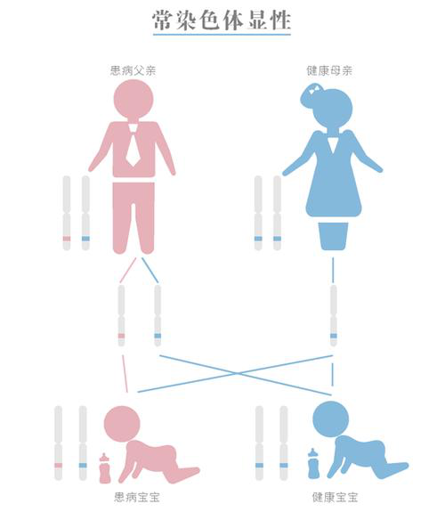
2.1病因由来
HTT
在正常情况下，亨廷顿基因编码的亨廷顿蛋白（Huntingtin protein, Htt）具有多种细胞功能，包括对细胞内物质运输、线粒体功能以及细胞信号传导等过程的调控。然而，当亨廷顿基因中的CAG三联子重复次数超过一定数量（通常是36次以上）时，就会生成变异的亨廷顿蛋白。这种变异蛋白具有异常功能，不仅导致正常亨廷顿蛋白功能的丧失，还会引发一系列神经毒性效应。
变异的亨廷顿蛋白在大脑中的积累，特别是在线粒体功能、神经传导、蛋白运输以及细胞自噬等方面的干扰，最终导致神经元的退行性变化，特别是影响大脑的纹状体区域。这些变化会引起运动、认知和精神方面的功能障碍，表现为舞蹈样症状、认知能力下降和精神症状，如焦虑、抑郁和人格改变等。
此外，亨廷顿舞蹈症的发病机制还涉及其他分子通路和细胞机制，但CAG三联子的异常重复是已知最直接的病理原因。由于亨廷顿舞蹈症是显性遗传，因此只要个体从父母任一方继承了含有异常重复的亨廷顿基因，就会发病。。

Slide 9
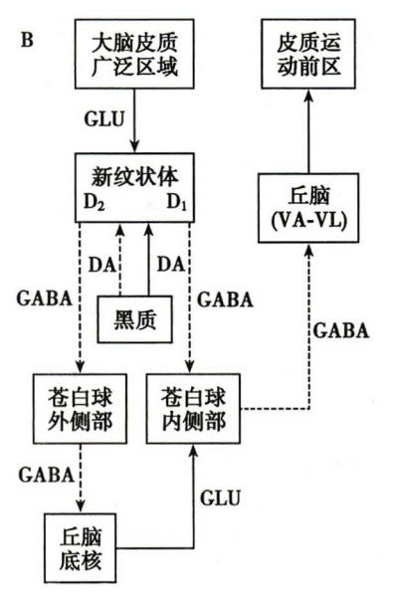
2.2具体缘由
病因是新纹状体发生病变，新纹状体内GABA（氨基丁酸）能中间神经元变性或遗传性缺损，使新纹状体对苍白球外侧部的抑制作用减弱，进而加强对丘脑底核活动的抑制，引起间接通路活动减弱而直接通路活动相对增强，对大脑皮层发动运动产生易化作用，从而出现运动过多的症状。临床上用利血平耗竭多巴胺可缓解其症状。

Slide 10

2.3病因视频

Slide 11

第三部分
疾病表现
Disease manifestations

Slide 12

亨廷顿舞蹈病（Huntington's Disease, HD）的临床表现主要包括以下几个方面：
运动症状：
亨廷顿舞蹈病的典型运动症状是舞蹈样运动，这是一种不自主、无目的、无节律且运动幅度不一致的不自主运动。
病程初期可能表现为不易察觉的手、足、眼和口周部不自主动作，随着病情进展，可能出现挤眉弄眼、撅嘴、伸舌、转颈耸肩、弹钢琴样动作等，常伴有肌张力降低。
此外，患者可能还会出现肌张力障碍、帕金森样表现、共济失调、肌阵挛、静坐不能、磨牙等其他运动障碍。

Slide 13


2.认知障碍：
患者在整个病程中几乎均有不同程度的认知障碍，甚至在运动障碍出现前10年就已有认知下降，主要以执行力和注意力损害为主。
早期记忆力下降不明显，但可通过特定测验发现和评估认知损害，病情常进行性进展为痴呆。
难以组织、确定任务的优先级或专注于任务。
缺乏灵活性或卡在思想、行为或行动上，称为毅力。
缺乏冲动控制，可能导致爆发、不假思索地行动和性滥交。
对自己的行为和能力缺乏认识。
处理想法或“寻找”单词的速度很慢。
学习新信息有困难。

Slide 14

3.精神行为异常：
与亨廷顿病相关的最常见的心理健康状况是抑郁症。这不仅仅是对亨廷顿病诊断的反应。相反，抑郁症的发生似乎是由于大脑受损和大脑功能的变化。症状可能包括：
约33%~76%的亨廷顿病患者有不同程度的精神障碍。
4.非特异性症状：
包括睡眠障碍、体重减轻、疼痛、多汗、唾液分泌过多、口腔健康状况不佳、肺功能下降、呼吸肌肌力下降、尿失禁及性功能障碍等，有时可以早于其他症状出现。

Slide 15

5.特殊类型的亨廷顿病：
青少年型亨廷顿病表现在年轻人中，发病和进展与成人略有不同。病程早期可能出现的症状包括：
行为改变:注意力不集中。整体学习成绩突然下降。行为问题，例如攻击性或破坏性。
物理变化:影响行走的肌肉收缩和僵硬，尤其是在幼儿中。无法控制的轻微运动，称为震颤。经常跌倒或笨拙。癫痫发作,肌张力障碍、抽动障碍、共济失调、肌阵挛、肌强直、运动迟缓及癫痫发作等，而舞蹈样动作在疾病早期并不常见。
老年型亨廷顿病起病症状比较单一，以舞蹈样动作为主，病程进展与成年型亨廷顿病无明显差异，但生存年限较短。

Slide 16
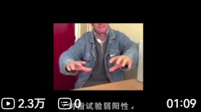
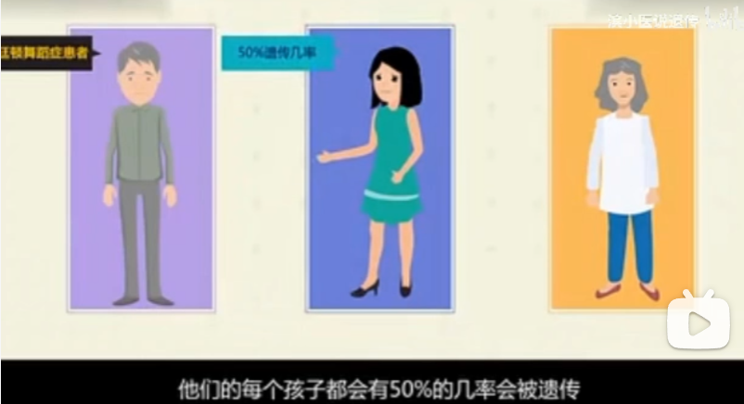
【亨廷顿舞蹈症】 https://www.bilibili.com/video/BV1124y1u78S/?share_source=copy_web
【患有青少年亨廷顿氏舞蹈症】 https://www.bilibili.com/video/BV1Q5411E7jj/?share_source=copy_web
【一条】这个遗传病，夺走了我家7口人的性命 https://www.bilibili.com/video/BV17x411k7uz/?share_source=copy_web

Slide 17

第四部分
疾病治疗
Disease treatment

Slide 18




3.1治疗原则
早期
早期
此期的重点在于心理教育和社会支持，帮助患者调整心态，接受患病事实，获得对疾病的清楚认识。
中期
中期
患者的运动障碍日益明显且影响生活，并开始出现人格与行为变化，须借助药物与非药物治疗控制运动与精神症状。
晚期
晚期
此期患者需要全面监护。由于舞蹈样症状减轻，应停用抗舞蹈病药物，以免加重运动迟缓等症状，可经验性应用抗抑郁药

Slide 19
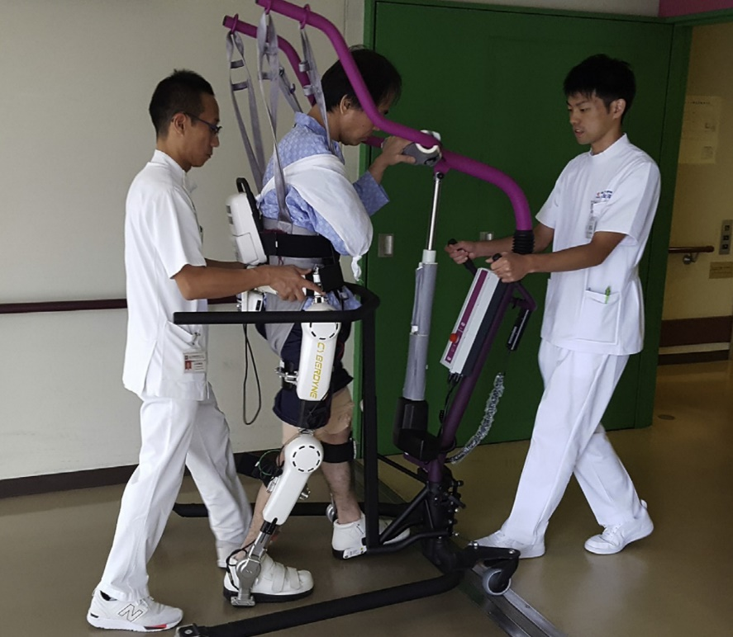
3.2运动障碍的治疗
首先评估症状是否严重影响生活，如干扰自主运动、造成跌倒或引起巨大心理压力。如无上述影响，可暂不予治疗。如需治疗，首选非药物干预，消除加重舞蹈样症状的诱因，如焦虑、抑郁等，创造安静、可控的环境，采取相应防护跌倒等措施。也可考虑使用可能的神经保护药物，如辅酶Q₁₀、肌酸和米诺环素等。

Slide 20
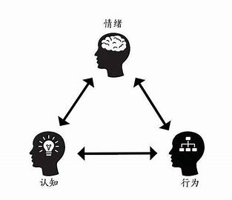
3.3认知障碍的治疗
目前尚无有效药物治疗HD的认知障碍，通常借助心理治疗，如认知行为疗法等加以干预。在疾病早期提前学习认知策略有助于此后出现认知障碍时的积极应对。制定详细而有规律的日常活动计划表可补偿患者的行为组织能力和记忆的衰退，并改善其行为启动困难的症状。

Slide 21

3.4精神障碍的治疗
HD患者的抑郁可采取与其他抑郁症患者相同的药物治疗。首选选择性SSRI，如西酞普兰、舍曲林、帕罗西汀等。
伴有躁狂的HD患者常用心境稳定剂治疗。抗惊厥药，如丙戊酸盐或卡马西平，应从小剂量开始渐增。上述药物可能造成肝功能异常和血白细胞减少，用药期间应注意监控。

Slide 22
亨廷顿舞蹈症是由下面哪一个染色体的异常引起的（）
A:21号染色体 B:5号染色体
C:4号染色体 D:Y染色体
亨廷顿舞蹈症是直接通路增强间接通路减弱引起的，那直接通路减弱间接通路增强是下面哪一种疾病的机制（）
A:帕金森 B:妥瑞症
C:抑郁症 D:阿尔兹海默症

Slide 23
参考文献
[停不下来的“舞蹈病”，带走一家三代人 - 澎湃新闻](https://m.thepaper.cn/baijiahao_6251473)
2. [亨廷顿舞蹈症：一双脱不下的红舞鞋 - 知乎](https://zhuanlan.zhihu.com/p/23374201)
3. [亨廷顿舞蹈症_百度百科](https://baike.baidu.com/item/%E4%BA%A8%E5%BB%B7%E9%A1%BF%E8%88%9E%E8%B9%88%E7%97%87/10898724)
4. [亨廷顿病(HD)：偏爱青壮年人的“舞蹈”@MedSci](https://m.medsci.cn/article/show_article.do?id=ac74e86829f5)
5. [“致命的”舞蹈 | 亨廷顿舞蹈症_澎湃号·湃客_澎湃新闻 …](https://www.thepaper.cn/newsDetail_forward_9639238)
6. [Advanced Science：李晓江团队开发治疗亨廷顿舞蹈症的新方法](https://www.thepaper.cn/newsDetail_forward_24664882)
7. [亨廷顿舞蹈病 - 神经系统疾病 - MSD诊疗手册专业版](https://www.msdmanuals.cn/professional/neurologic-disorders/movement-and-cerebellar-disorders/huntington-disease)
8. [一种让人手舞足蹈的疾病——亨廷顿舞蹈症_医学界-助力医生 ...](https://www.yxj.org.cn/detailPage?articleId=319861)

